Slide 1
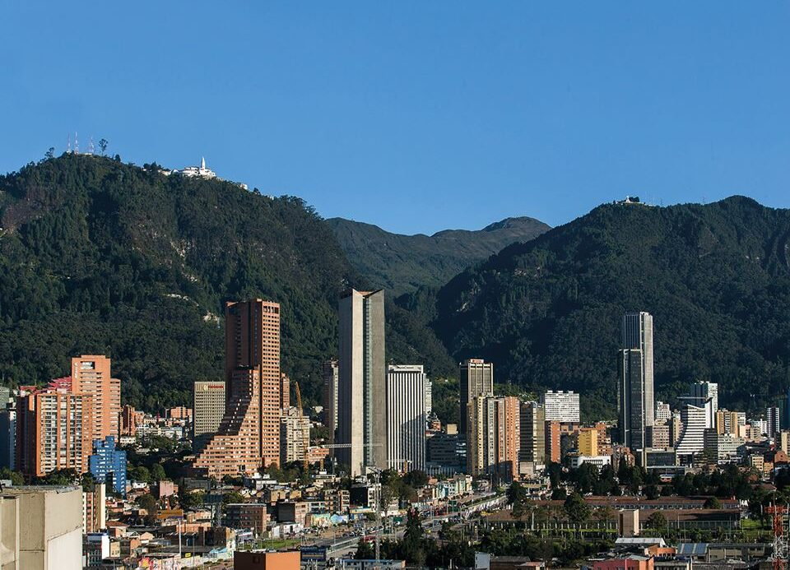


CONVALIDACIÓN DEL MODELO JURÍDICO ANTICORRUPCIÓN DESDE LA PERSPECTIVA DEL DERECHO ADMINISTRATIVO Y PENAL
AGOSTO 2022

Slide 2



TEMA: INTRODUCCIÓN
  Marco de desarrollo contractual y metodología de trabajo
  Marco de desarrollo contractual y metodología de trabajo. Herramienta para que las diferentes entidades del distrito cuenten con una guía de cara a la implementación de un sistema de prevención de riesgos de corrupción, sus formas de capacitación, difusión, cultura del cambio, buenas prácticas anticorrupción: identificación normativa (desde el individuo hacia un colectivo), posibles riesgos de corrupción constitutivos de actos o hechos delictivos en los que podrían incurrir los servidores y contratistas del Distrito
  Objetivo de la CONVALIDACIÓN DEL MODELO ANTICORRUPCIÓN PARA EL DISTRITO: mecanismos de prevención del riesgo anticorrupción -desde la perspectiva penal y disciplinaria- mediante la identificación y evaluación de los riesgos

Slide 3

TEMA: INTRODUCCIÓN
  Herramientas diseñadas
    Matriz de captura de datos e información para el Modelo Jurídico Anticorrupción en el Distrito Capital – Data Studio : Se diseñó una herramienta en la aplicación Data Studio de Google con el fin de dar a conocer el estado de la gestión de las entidades y organismos respecto del Modelo Jurídico Anticorrupción y a temas relacionados con corrupción.
    Acto administrativo: Se proyectó un acto administrativo con el fin de que el Modelo Jurídico Anticorrupción se implemente al interior de cada una de las entidades y organismos del Distrito Capital con el fin de fortalecer la lucha contra la corrupción.
    Exposición de motivos: Se proyectó un documento en el cual se da contexto al acto administrativo, al interior del cual se explica y se justifica las razones y motivos que conllevan la expedición del acto administrativo.
    Convalidación del Modelo Jurídico Anticorrupción: Se entregó la convalidación del Modelo Jurídico en relación con el presentado en el mes de diciembre del año 2021 con adecuación a la normatividad promulgada o cuya vigencia se diferida para el año 2022.
    Anexo Modelo Jurídico Anticorrupción - Excel: Se diseño un sistema de compliance de utilidad para las entidades y/o organismos del Distrito, donde se consigna la normatividad anticorrupción relevante a nivel internacional, nacional y distrital, donde además se consignan tipologías de corrupción y cifras relevantes.

Slide 4

TEMA: MATRIZ DE DATOS – DATA STUDIO
  Información de la herramienta:
    Estado del arte de las entidades
    Cifras relacionadas con actuaciones (disciplinarias y penales):
      Inventarios
      Caducidades y prescripciones
      Fallos sancionatorios
      Estructura de la entidad (Servidores V. Contratistas)
      Percepción de corrupción
    Evaluación de herramientas
        Código de Integridad
        PAAC
        Mapas de riesgo.
        Transparencia y acceso a la información
    Justificación del Modelo Jurídico Anticorrupción

Slide 5

TEMA: ACTO ADMINISTRATIVO
  Estructura general:
    Disposiciones generales: objeto, ámbito de aplicación, definiciones.
    Modelo Jurídico Anticorrupción: definición, elementos mínimos, integración, grupo de ética o integridad, integración y funciones, círculos de protección.
    Implementación del Modelo Jurídico Anticorrupción: ruta de implementación, fase de preparación, fase de ejecución, fase de seguimiento.
    Contenidos mínimos: del Modelo Jurídico Anticorrupción.
    Tipologías de control: control preventivo, control detectivo, control correctivo.
    Herramientas anticorrupción: código de integridad, mapa de riesgos asociados a corrupción, programas de transparencia y ética pública, protocolos internos.
    Actualización: ruta de actualización.
    Anexos: documento del Modelo Jurídico Anticorrupción y cuadro normativo.

Slide 6

TEMA: ACTO ADMINISTRATIVO
  Disposiciones generales:
    Objeto: adoptar el modelo jurídico anticorrupción desde la perspectiva del derecho administrativo y penal para todo el Distrito Capital.
    Ámbito de aplicación: dirigido a todas las entidades y organismos del Distrito Capital contempladas en el Acuerdo 257 de 2006
    Definiciones:
      Corrupción (CONPES 01 de 2018)
      Gestión de riesgos.
      Mapa de riesgos.
      Etc.

Slide 7
TEMA: ACTO ADMINISTRATIVO
  Modelo Jurídico Anticorrupción:
    Definición: general para todos los modelos.
      Modelo
      Sistema
      Anexo
    Elementos mínimos: bajo la modalidad de Acto Administrativo
      Grupo interno de trabajo (de ética o integridad)
      Círculos de protección
      Herramientas (Código de integridad, Programas de ética y transparencia pública, Mapas, Protocolos)
    Grupo de ética o integridad: Integrantes, funciones y responsabilidades.
    Círculos de protección: Circulo estratégico, primer, segundo, tercer y cuarto.
      Integrantes, funciones y responsabilidades.

Slide 8

TEMA: ACTO ADMINISTRATIVO
  Implementación del Modelo Jurídico Anticorrupción:
    Ruta de implementación:
      Responsable: grupo de ética.
      Término: Inicialmente 31 de diciembre de 2022. Sujeto a evaluación.
      Evaluador: control interno de gestión
    Fase de preparación:
      Responsable: alta dirección.
      Actividades definidas.
      Rol de Secretaría Jurídica.
    Fase de ejecución:
      Responsabilidades según se asignen por la entidad.
    Fase de seguimiento:
      Responsables: grupo de ética y enlace designado cuarto circulo de protección.
      Actualización del modelo.

Slide 9

TEMA: ACTO ADMINISTRATIVO
  Contenidos mínimos:
    Identificación de la entidad y del modelo: en documento que conocerá Secretaría Jurídica y Secretaría General – articulación con Observatorio Jurídico Distrital.
    Índice del modelo. esquema bien definido.
    Objetivo: de acuerdo a las necesidades y la estructura de la entidad
    Políticas del modelo anticorrupción: mínimas más las ya incorporadas. Ej: certificación antisoborno
    Responsables: definición a cargo de la entidad.
    Procedimientos: internos para el correcto funcionamiento del modelo.
    Incorporación: de los anexos y sistema normativo de la entidad.
    Glosario: palabras claves de cara al modelo que adopte la entidad.
    Socialización: definición de plazos, responsables y evaluaciones de cara al modelo.

Slide 10
TEMA: ACTO ADMINISTRATIVO
  Tipologías de control:
    Control preventivo: herramientas: Código de integridad, Programa de Ética y Mapas de riesgo
      Protocolos:
        obsequios y atenciones.
        capacitación y difusión del Modelo Distrital Anticorrupción.
        evaluación de servidores y de compromisos comportamentales de contratistas.
    Control detectivo: herramientas: Código de integridad, Programa de Ética y Mapas de riesgo
      Protocolos:
        canal de denuncias de hechos de corrupción.
        evaluación de servidores y de compromisos comportamentales de contratistas.
        diseño de controles al interior de la entidad.
    Control correctivo: herramientas: Código de integridad, Programa de Ética y Mapas de riesgo
      Protocolos:
        seguimiento de procesos penales en los que la entidad sea víctima de hechos de corrupción.
        seguimiento de procesos disciplinarios en los que la entidad sea víctima de hechos de corrupción.
        implementación de medidas correctivas
        actualización del programa anticorrupción adoptado en la entidad.
    Evaluación de las tipologías: responsabilidad del grupo de ética.

Slide 11
TEMA: ACTO ADMINISTRATIVO
  Herramientas anticorrupción:
    Código de integridad: sin perjuicio de lo dispuesto por D. 118 de 2018.
      Uno por entidad dónde se reflejen valores internos.
      Rol de gestores de integridad (incentivos).
    Mapa de riesgos asociados a corrupción: a partir de la guía de gestión del riesgo de corrupción.
      Construcción de riesgos a partir de definición de CORRUPCIÓN. Cfr. CONPES 01/2018
    Programas de transparencia y ética pública: en desarrollo de Ley 2195
      Sin perjuicio del PAAC existente.
      Debe contar con participación activa de ciudadanía.
      Transparencia activa y pasiva.
    Protocolos internos:
      Capacitación y difusión del Modelo
      De obsequios y atenciones
      Evaluación de servidores y de compromisos comportamentales de contratistas
      Canal de denuncias
      Seguimiento de procesos penales
      Seguimiento de procesos disciplinarios

Slide 12

TEMA: ACTO ADMINISTRATIVO
  Actualización:
    Periodicidad: Por lo menos una vez al año.
    Situaciones:
      Por cambio regulatorio
      Ante concreción de riesgo de corrupción
    Procedimiento:
      Revisar y reevaluar los riesgos de corrupción en cada una de las dependencias de la entidad.
      Tener en cuenta los resultados de las investigaciones penales y disciplinarias.
      Medir el compromiso de los funcionarios, servidores y contratistas.
      Eliminar procedimientos y controles obsoletos.
      Documentar las actualizaciones y cambios.
      Socializar los cambios que se hagan al modelo
    Responsable: Grupo de ética o de integridad.

Slide 13

TEMA: ACTO ADMINISTRATIVO
  Anexos:
    Modelo Jurídico Anticorrupción.
    Anexo Excel Modelo Jurídico Anticorrupción.

Slide 14

TEMA: MODELO JURÍDICO ANTICORRUPCIÓN
Aspectos generales del Modelo Jurídico Anticorrupción
Del marco de corrupción
De la estructura específica del Modelo Jurídico Anticorrupción
Anexos

Slide 15

TEMA: MODELO JURÍDICO ANTICORRUPCIÓN
I. ASPECTOS GENERALES DEL MODELO JURÍDICO ANTICORRUPCIÓN
  Introducción
  De la convalidación del modelo jurídico anticorrupción.
  Objetivo del modelo como un sistema
    Alcance
    Destinatarios del modelo jurídico anticorrupción.
  Elementos del modelo de convalidación
  De la implementación del modelo.
    Ruta de implementación
      Fase de preparación
        Intervinientes en la fase de preparación:
        Fase de ejecución:
        Fase de seguimiento:
  Contenido mínimo del modelo
  Estructura General del Distrito Capital

Slide 16
TEMA: MODELO JURÍDICO ANTICORRUPCIÓN
II. DEL MARCO DE CORRUPCIÓN
Marco conceptual – corrupción.
  Definición
  Clases de corrupción
  Tipos de investigación por hechos asociados a corrupción (ver anexo modelo anticorrupción)
  Tipos de responsabilidad.
  Autoridades y/o herramientas ante las que se pueden denunciar hechos de corrupción.
  Responsabilidades de los servidores públicos y de los contratistas
    De los contratistas
    De la acción disciplinaria de los servidores públicos - ex servidores públicos y particulares.
    De la acción penal de los servidores públicos - exservidores públicos y particulares.
  Alternativas para la prevención de prácticas lesivas en contra de la ética pública, la función pública y la responsabilidad social pública

Slide 17
TEMA: MODELO JURÍDICO ANTICORRUPCIÓN
III. DE LA ESTRUCTURA ESPECIFICA DEL MODELO ANTICORRUPCIÓN
Estructura del modelo jurídico anticorrupción
  Estructura y círculos de protección institucionales
    Grupo de Ética o Integridad.
    Circulo estratégico y círculos de protección del modelo jurídico anticorrupción.
      Circulo estratégico de protección
      Primer círculo de protección (Autocontrol)
      Segundo circulo de protección (Autoevaluación)
      Tercer circulo de protección (Evaluación Independiente).
      Cuarto circulo de protección (Entidades Externas).
  Tipologías de control.
    Control detectivo en el modelo
    Control correctivo en el modelo.
  Herramientas del modelo anticorrupción.
    Código de ética Integridad (Código de Integridad del Servicio Público Distrital).
    Programa de ética y transparencia pública
    Plan de ética (Plan anticorrupción y de atención al ciudadano –PAAC)
    Mapa de riegos

Slide 18
TEMA: MODELO JURÍDICO ANTICORRUPCIÓN
III. DE LA ESTRUCTURA ESPECIFICA DEL MODELO ANTICORRUPCIÓN
  Protocolos
    Capacitación y difusión del modelo anticorrupción que adopte la entidad
    De los obsequios y atenciones permitidos de conformidad con el modelo anticorrupción que adopte la entidad
    Evaluación de los compromisos funcionales, de comportamiento y obligaciones contractuales de los servidores públicos y contratistas.
    Supervisión del modelo jurídico anticorrupción que adopte la entidad.
    Funcionamiento del canal de denuncias del sistema anticorrupción que adopte la entidad.
    Protocolo para el seguimiento de los procesos penales relacionados con hechos de corrupción.
    Protocolo para el desarrollo y seguimiento de los procesos disciplinarios relacionados con actos de corrupción (De acuerdo a ley 1952 de 2019 y 2094 de 2021)
    Protocolo de actualización del modelo anticorrupción.

Slide 19
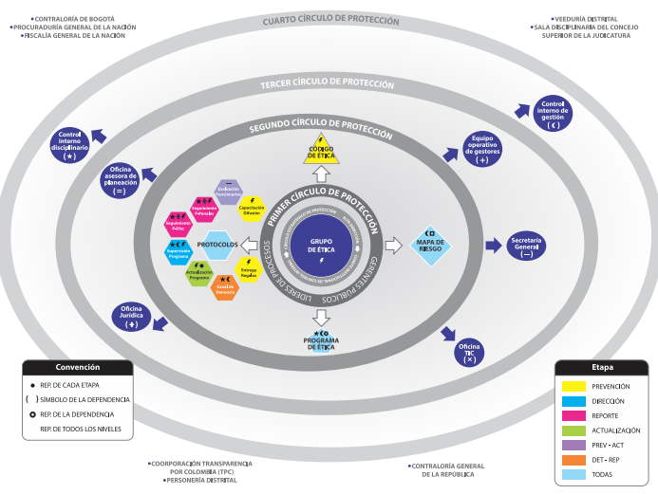
TEMA: MODELO JURÍDICO ANTICORRUPCIÓN
III. DE LA ESTRUCTURA ESPECIFICA DEL MODELO ANTICORRUPCIÓN

Slide 20

TEMA: ANEXO MODELO JURÍDICO ANTICORRUPCIÓN (EXCEL)
CONTENIDO
Tratados internacionales.
Constitución Política.
Estructura del modelo
Normativa nacional.
Normativa distrital.
Nueva ley de transparencia
Comparación leyes disciplinarias
Conductas asociadas a hechos de corrupción desde la perspectiva disciplinaria y penal, bajo el contexto de definición de corrupción según CONPES DISTRITAL 01 de 2018.
Tipos penales y corrupción.

Slide 21
TEMA: ANEXO MODELO JURÍDICO ANTICORRUPCIÓN (EXCEL)
CONTENIDO
Fallos disciplinarios a nivel nacional.
Fallos disciplinarios a nivel distrital.
Terminología del modelo.
Antecedentes disciplinarios 2021.
Antecedentes disciplinarios 2021-1.
Antecedentes disciplinarios 2021 -2
Antecedentes disciplinarios 2021 -3
Fallos disciplinarios 2019-2021
Enlaces 2022
Encuesta 2022 -1
Encuesta 2022-2Sentencias y fallos relevantes relacionados con corrupción. Publicaciones nacionales e internacionales relacionados con corrupción.
Links relevantes relacionados con corrupción.

Slide 22
GRACIAS

